Slide 1
Муниципальное бюджетное общеобразовательное учреждение
"Средняя школа №19 с углублённым изучением отдельных предметов"
Методы скорочтения и ментальной арифметики в изучении лексики на уроках английского языка на примере Таблиц Шульте.
Учитель английского языка
Воронцова Марина Михайловна
МБОУ СШ № 19 с УИОП г.Заволжье
Городецкого района
Электронная почта: SC19ZAV@mail.ru
Контактный телефон: 88316130330

Slide 2
Стратегии развития
образования
Коммуникативная компетенция
Требования государства:
Войти в десятку лучших стран по качеству образования к 2030 году.
В.В. Путин 21 июля 2020 г:
«О национальных целях
развития Российской
Федерации на период до 2030 года
Язык
Иностранный язык
Качество образования
Развитие иноязычной коммуникативной компетенции
Стандарт
Мировые тренды
Соответствие запросам личности и общества
Условия для профессиональной компетенции
Коммуникативные
компетенции

Slide 3
Изучение иностранного языка
ПРОБЛЕМА
Иностранный язык
Способность к изучению языка
только у 10% людей
Лексика
Грамматика
Фонетика
Язык - сложная смысловая
единица
Массовая школа
Лексика и говорение
Как изучать
иностранный
язык?
Какие методы
и приемы
использовать?
Условие для положительной
мотивации к учению

Slide 4
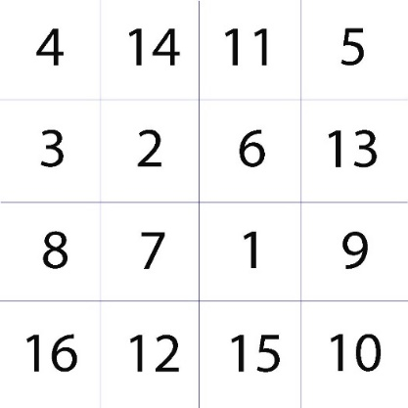
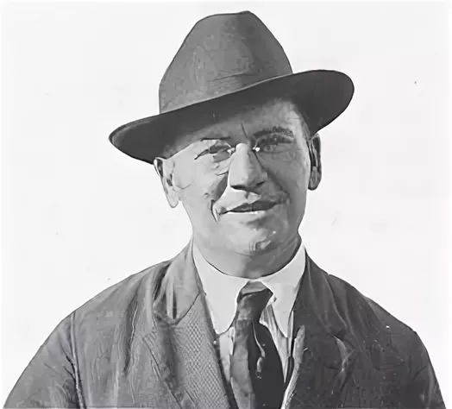
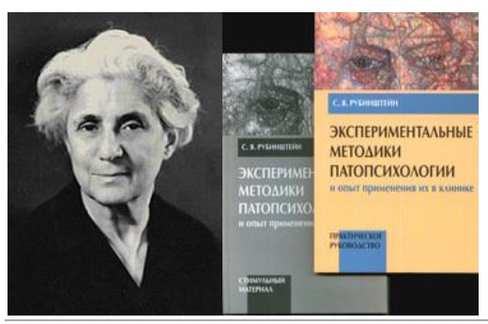
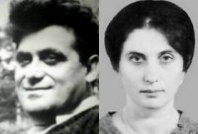
Концептуальные основы
Исследования по современной психотерапии Quelle & Meyer, Гейдельберг, 1964.
Упоминание таблиц Шульте
В своих книгах « Супер память»
«Супер мышление»
«Научите себя думать»
С.Я. Рубинштейн «Экспериментальные
методики патопсихологии»
Вальтер Шульте
В.М. Блейхер И.В. Крук
Патопсихологическая диагностика
Отыскивание чисел
По таблицам
Шульте
Выявить наличие расстройств
Исследование и развитие свойств внимания
Выявление работоспособности

Slide 5
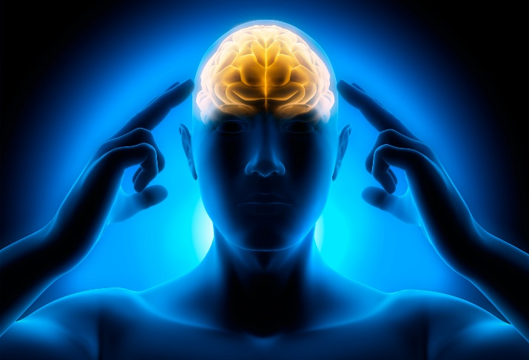
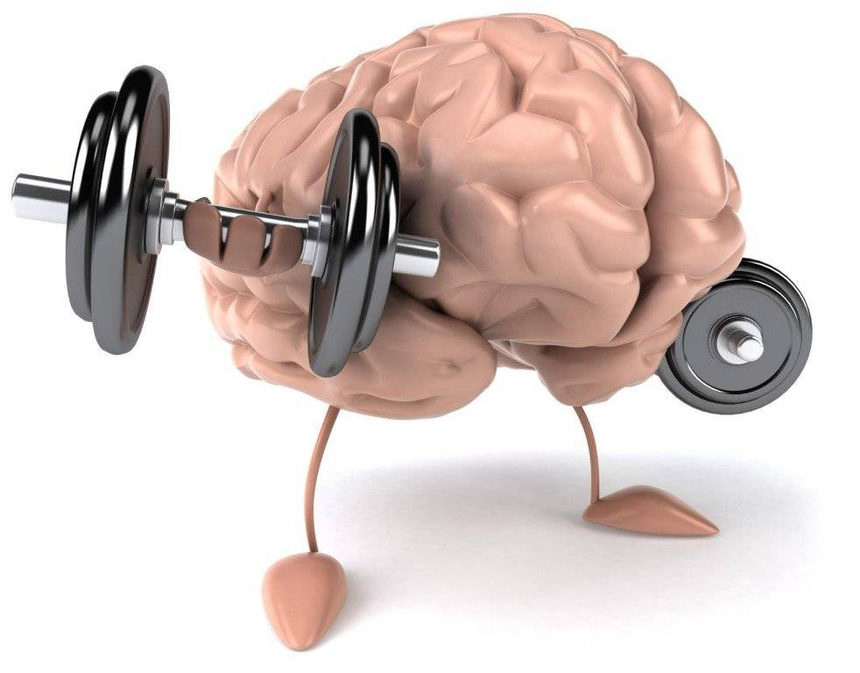
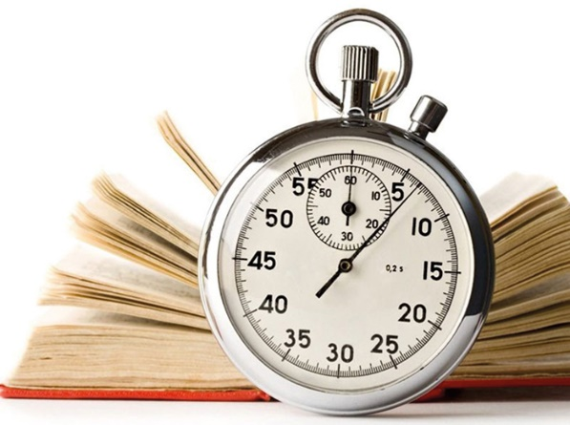
Таблица Шульте
Развитие периферического зрения
Развитие концентрации и переключаемости внимания
Увеличение объема памяти
Увеличение скорости чтения

Slide 6
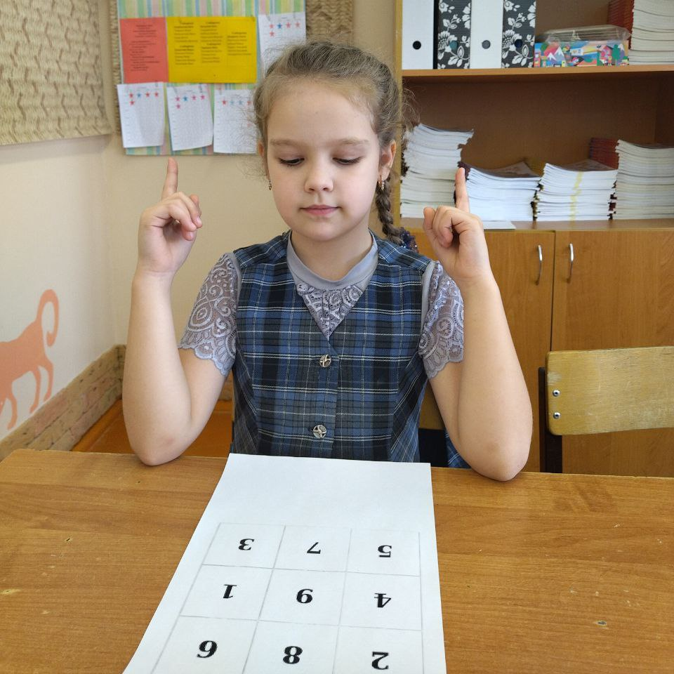
Работа с таблицами Шульте.
Важное правило работы с таблицей Шульте:
- свой взгляд установите в центре таблицы,
глаза при отыскивании чисел практически
не двигаются, поиск выполняется за
счет периферического зрения.
- поставьте локти на стол, поднимите указательный палец вверх.

Slide 7
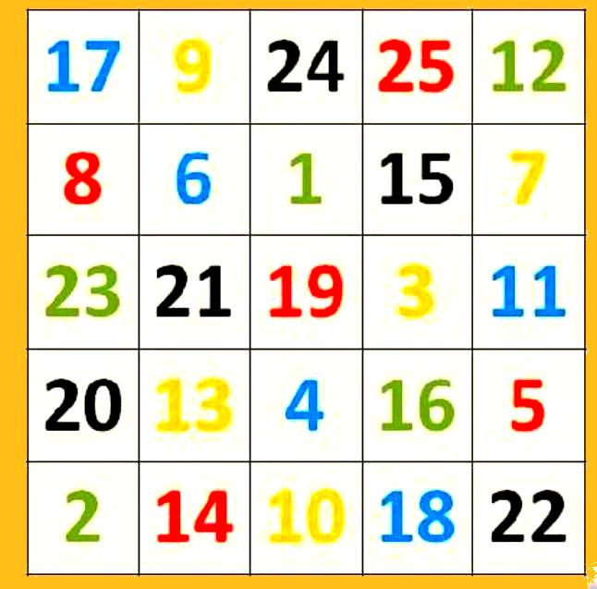
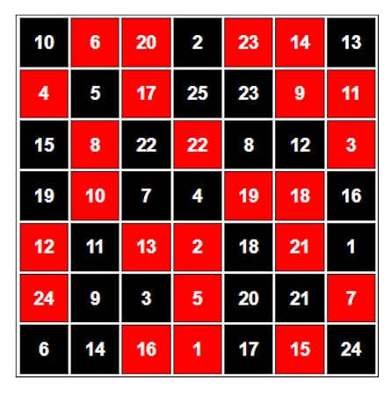
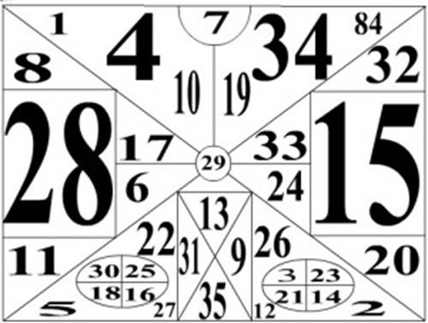
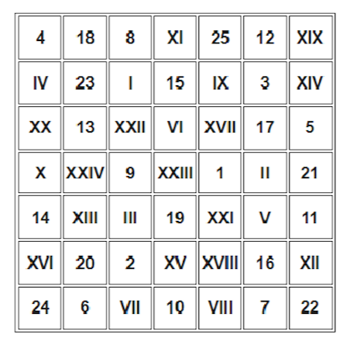
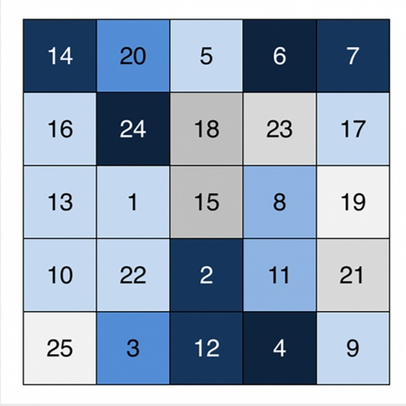
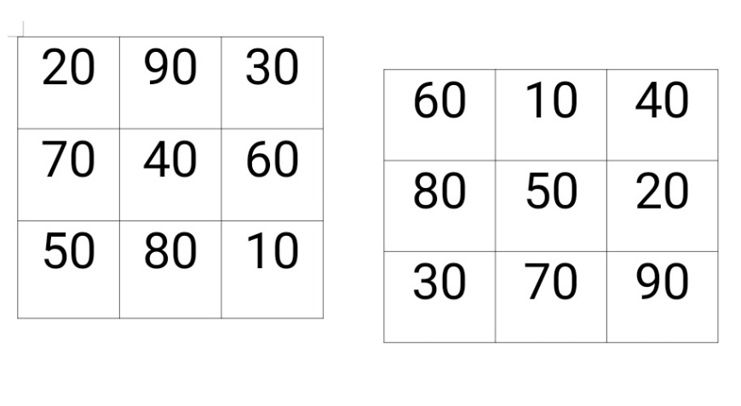
Работа с числами

Slide 8
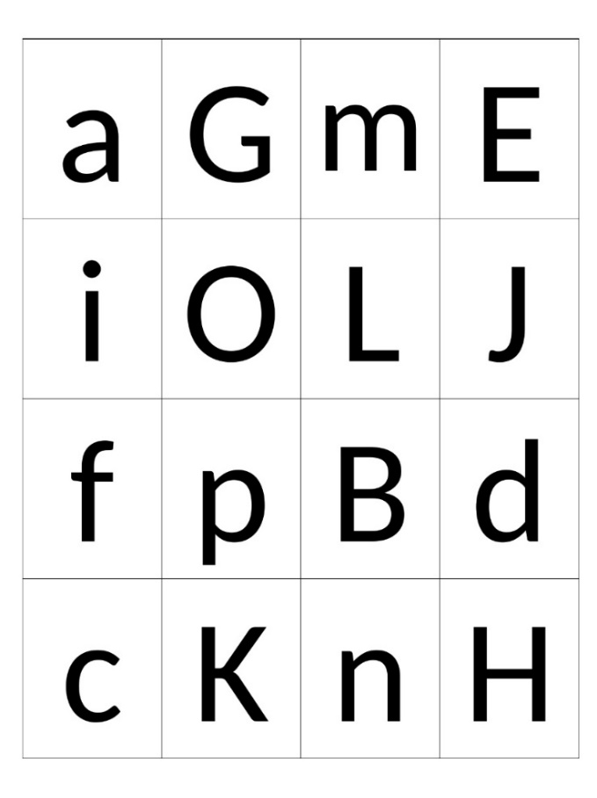
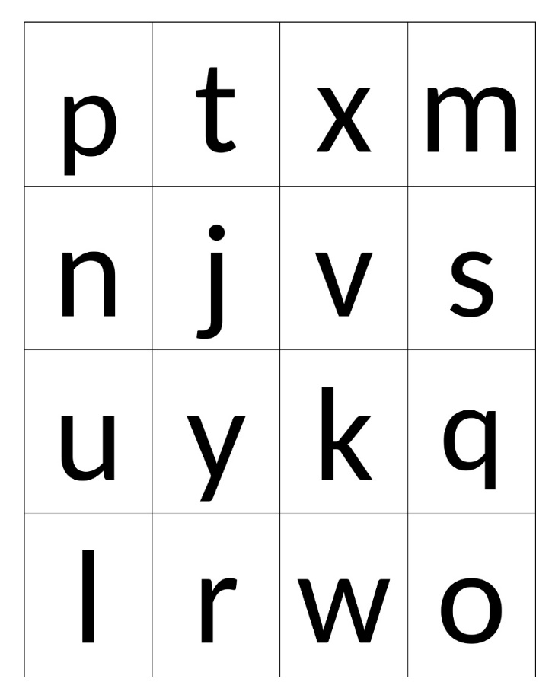
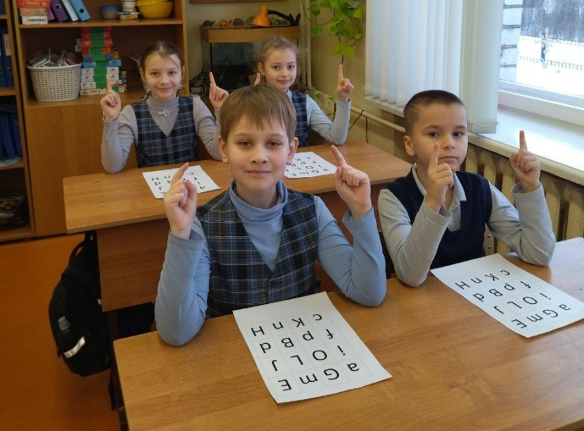
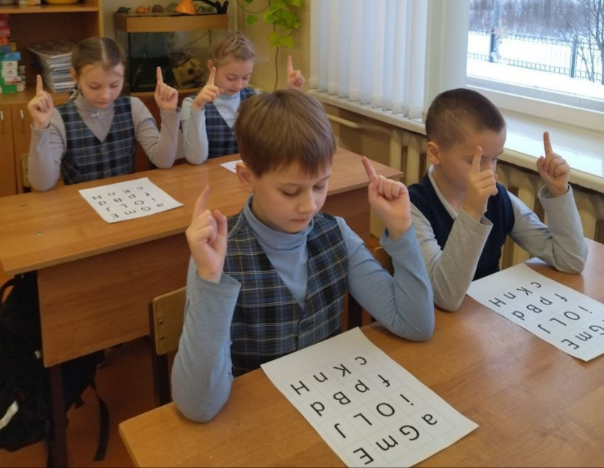
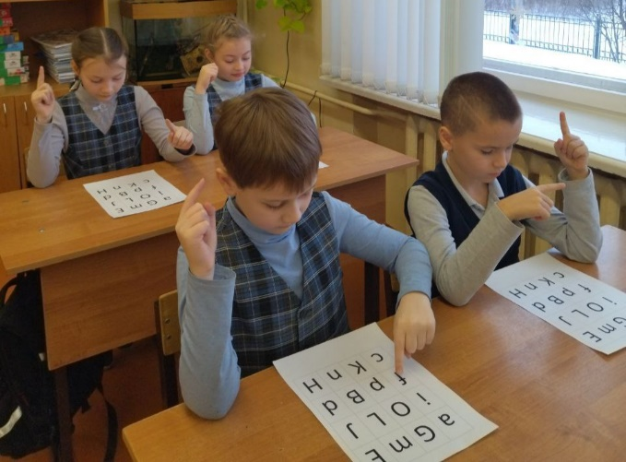
Английский алфавит

Slide 9
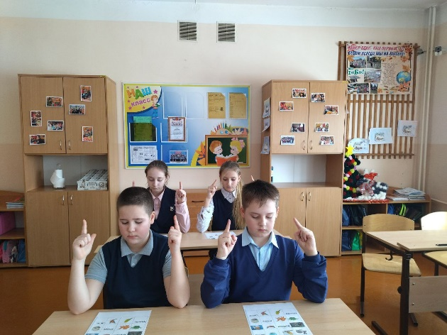
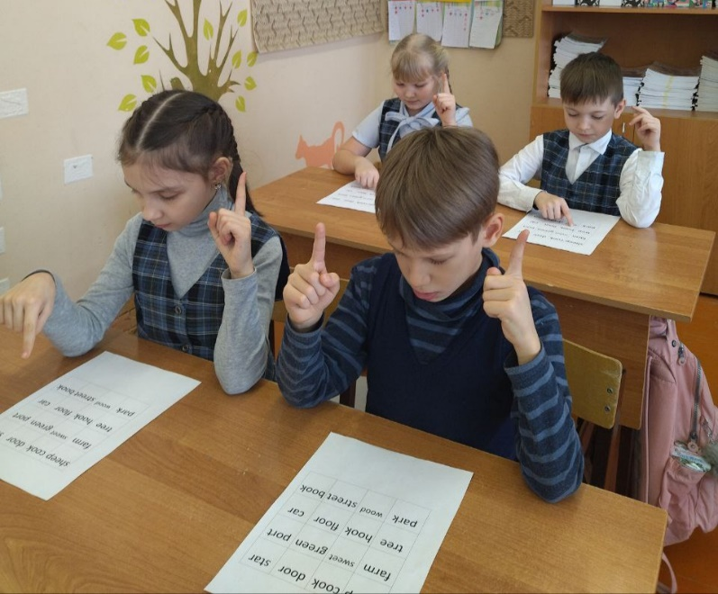
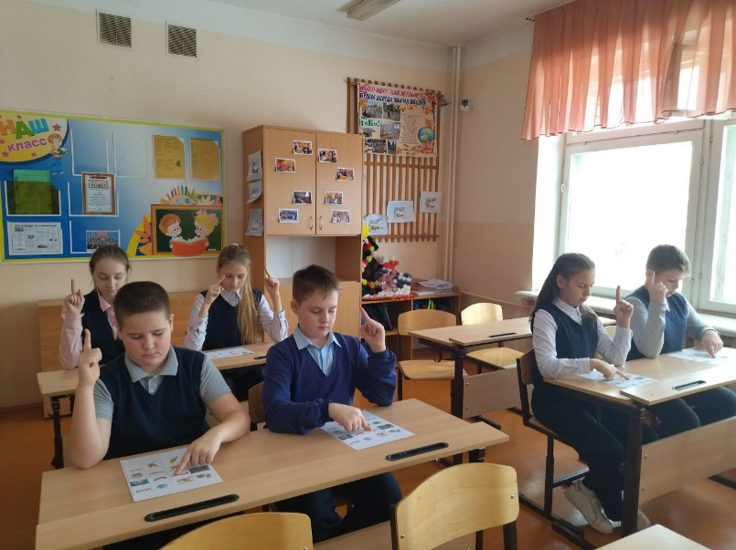
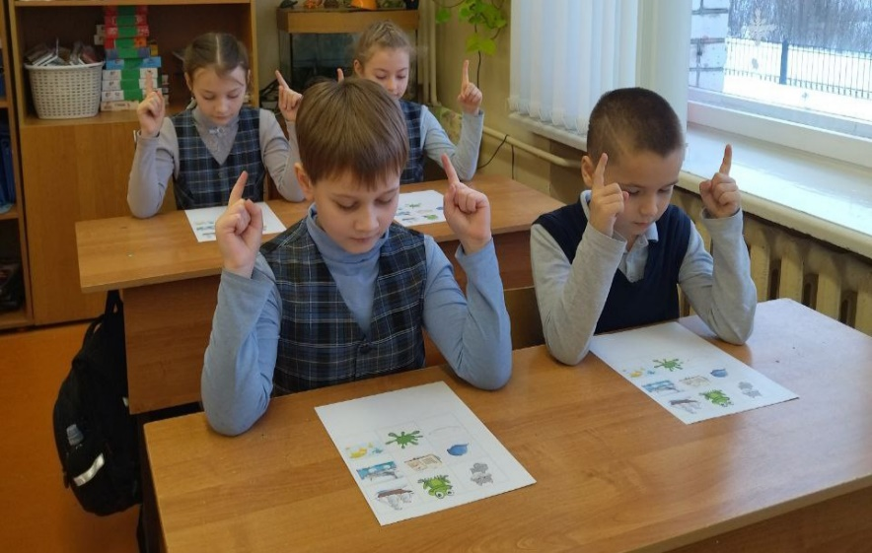
Система таблиц Шульте для изучения лексики
По темам
Слова
Слова+картинки
На обобщение
Картинки

Slide 10
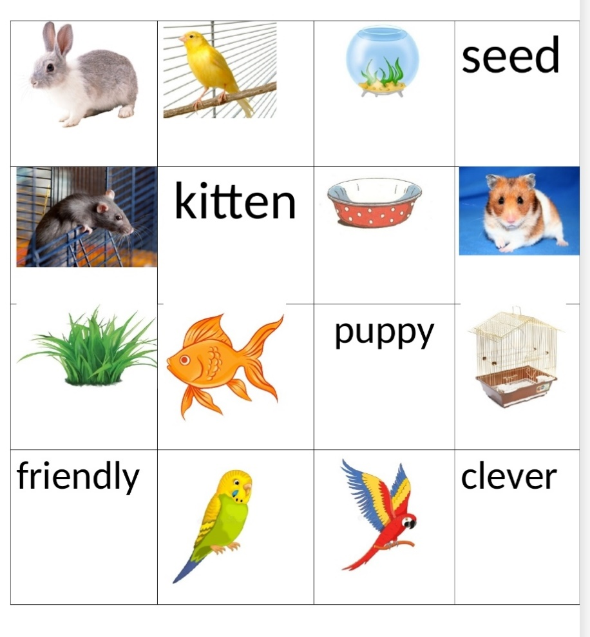
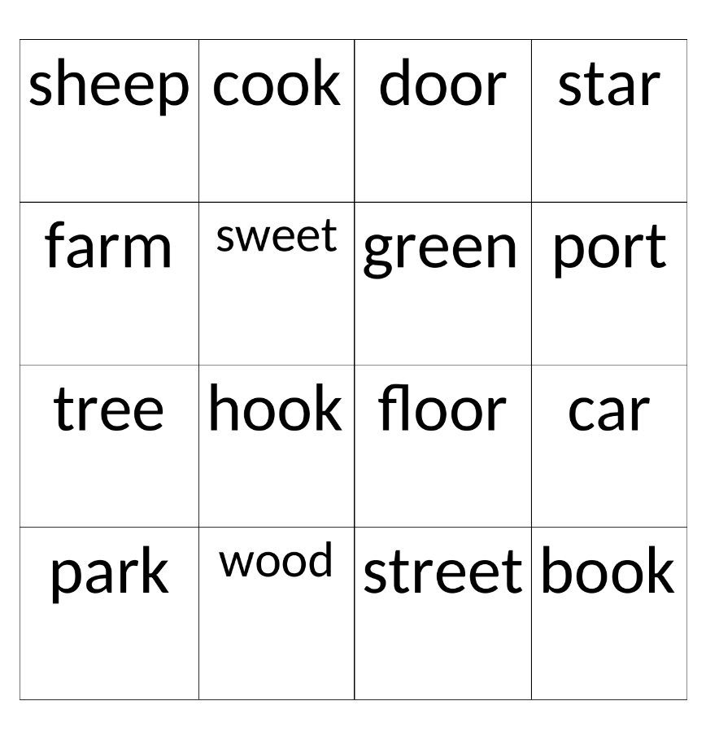
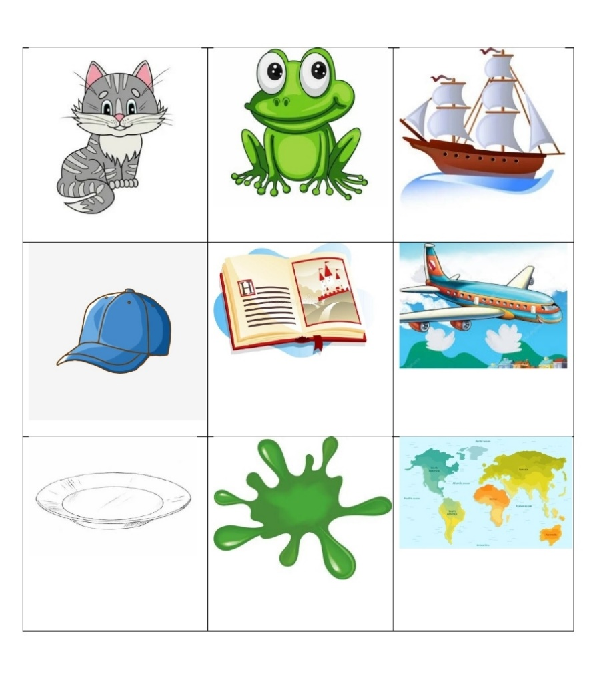
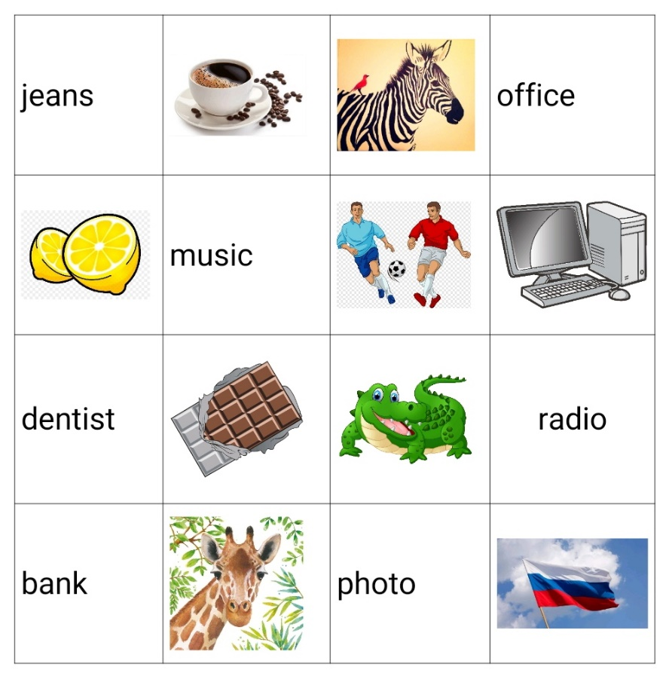
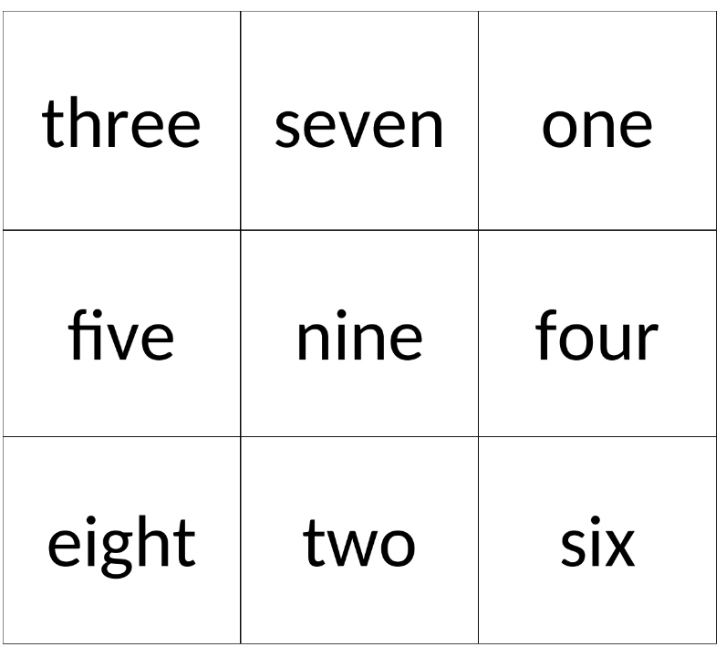

Slide 11
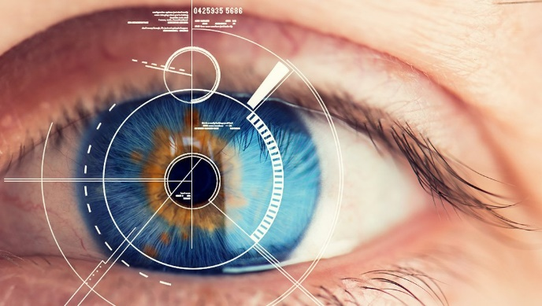
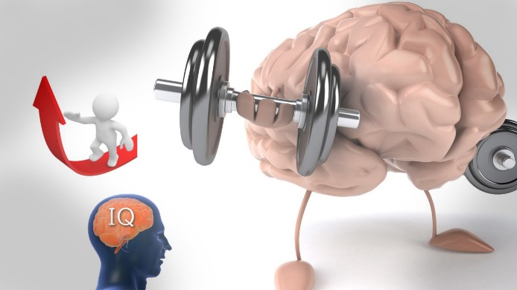
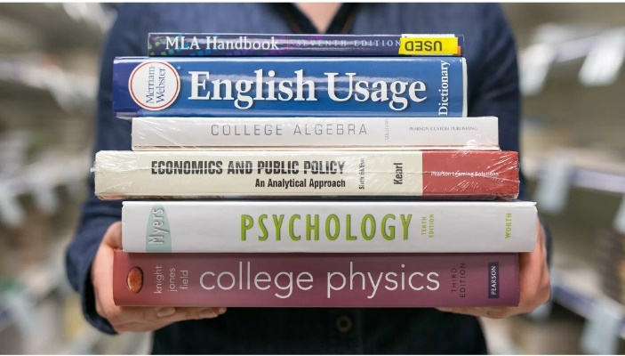
Концентрация и навыки
переключения внимания
Развитие периферического
зрения
Развитие памяти
Поддержка высокого
уровня мотивации
Помощь в нахождении
ориентиров в тексте
Развитие ментальной
выносливости
Подавление
артикуляции
Формирование
читательской
грамотности
Анализ текста

Slide 12
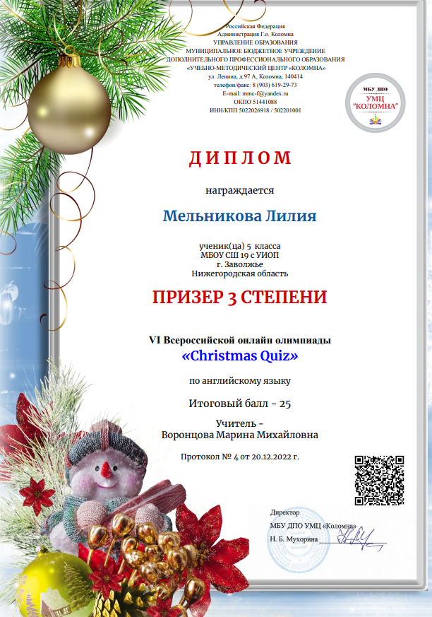
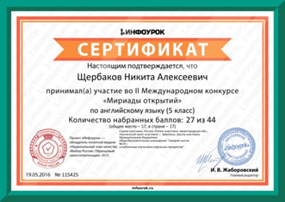
Результаты
ученик | класс | Название конкурса | Школьный уровень | Муниципальный уровень
2020-2021 уч.гг.
Лукичев Клим | 5 класс | Конкурс стихов | 1 место | участие
Макарова Арина | 5 класс | Конкурс стихов | 3 место
Черкасова Карина | 7 класс | НОУ | 2 место | -
Чибиряева Ольга | 7 класс | ВсОШ | 3 место | -
2021-2022 уч.гг.
Макаров Константин | 6Б | Конкурс стихов | 2 место | участие
Чуланов Иван | 7Б | НОУ | 3 место | участие
Голова Ирина | 6Б | ВсОШ | 1 место | -
Костин Илья | 8Б | ВсОШ | 2 место | участие
2022-2023 уч.гг.
Соколов Михаил | 7 класс | ВсОШ | 1 место | призер
Горбачева Юлия | 7 класс | ВсОШ | 2 место | участие
Учащиеся 3-4 классов | 3-4 классы | Онлайн-викторина | призеры

